Slide 1
Kundresponsen vid Vasa centralsjukhus år 2021 betraktat från ett språkligt perspektiv
Vaasan keskussairaalan asiakaspalautteet kielinäkökulmasta vuosi 2021
Sari West, kundbetjäningschef
Sari West, asiakaspalvelupäällikkö

Slide 2
Kundresponsen år 2021
Asiakaspalautteet vuodelta 2021
Under år 2021 inkom det sammanlagt 2 599 responser. År 2020 inkom det sammanlagt 2 885 responser.
Respons har getts både elektroniskt via webbplatsen och med hjälp av blanketter i pappersform.
Cirka 54 % av respondenterna var kvinnor och 46 % var män.
Oftast hade kunden själv svarat på responsblanketten.
Vuoden 2021 aikana palautteita kertyi yhteensä 2599 kpl. Vuonna 2020 palautteita saatiin yht. 2885.
Palautteita on annettu sähköisesti www-sivujen kautta sekä paperisella lomakkeella.
Vastaajista noin 54 % oli naisia ja 46 % oli miehiä.
Yleisimmin palautteeseen on vastannut asiakas itse.

Slide 3
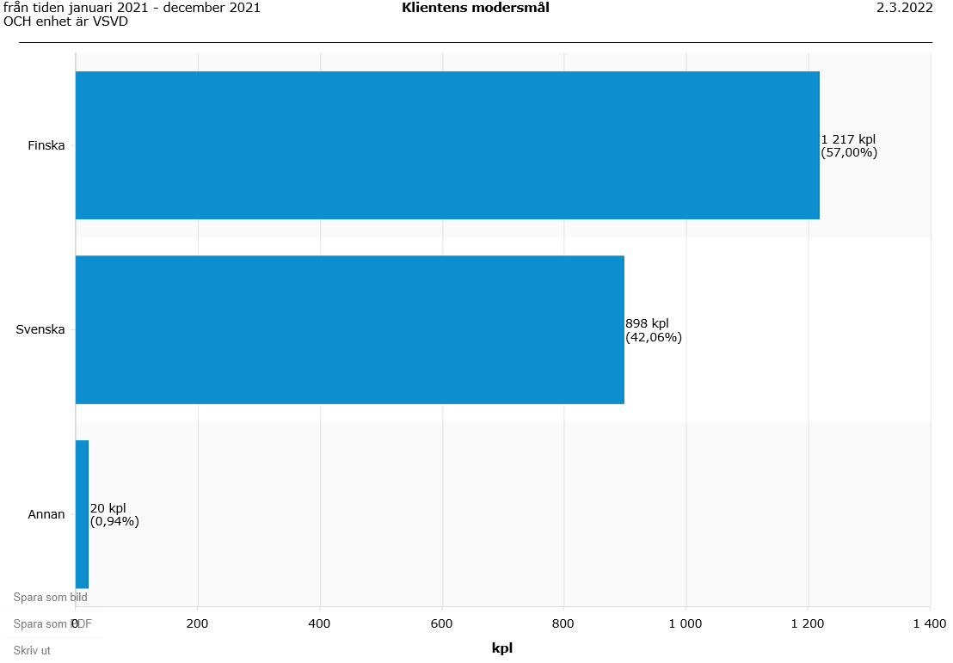

Slide 5
Rekommendations-talet NPS
NPS-talet (Net Promoter Score) bestäms med hjälp av frågan ” Jag kan rekommendera vårdenheten för mina nära anhöriga”.
Frågan besvaras på en skala från 1 till 10.
De som gett vitsordet 10-9 räknas som förespråkare, de som gett 8-7 räknas som passiva och de som gett 6-0 räknas som kritiker.
NPS-talet räknas ut med hjälp av en matematisk formel utgående från svaren på rekommendationsfrågan.
Antalet kritiker minska kraftigt på rekommendationspoänget. NPS-talet placerar sig mellan -100 och 100. Om NPS-talet är över 50, är vitsordet bra.

Slide 6
NPS-luvun mukainen suosittelu
NPS (Net Promoter Score) –arvoa mitataan kysymyksellä ”Voin suositella hoitopaikkaa läheiselleni”.
Kysymykseen vastataan asteikolla 10-0.
Asteikolla arvosanan 10-9 antaneet ovat suosittelijoita, 8-7 ovat passiivisia ja 6-0 arvosanan antaneet ovat arvostelijoita.
Suosittelukysymykseen saatujen vastausten perusteella saadaan NPS-luku käyttämällä siihen suunniteltua matemaattista kaavaa.
Arvostelijoiden määrä vähentää suosittelulukua voimakkaasti. NPS-luku sijoittuu välille -100 ja 100. Jos NPS-luku on yli 50, on arvo hyvä.

Slide 7
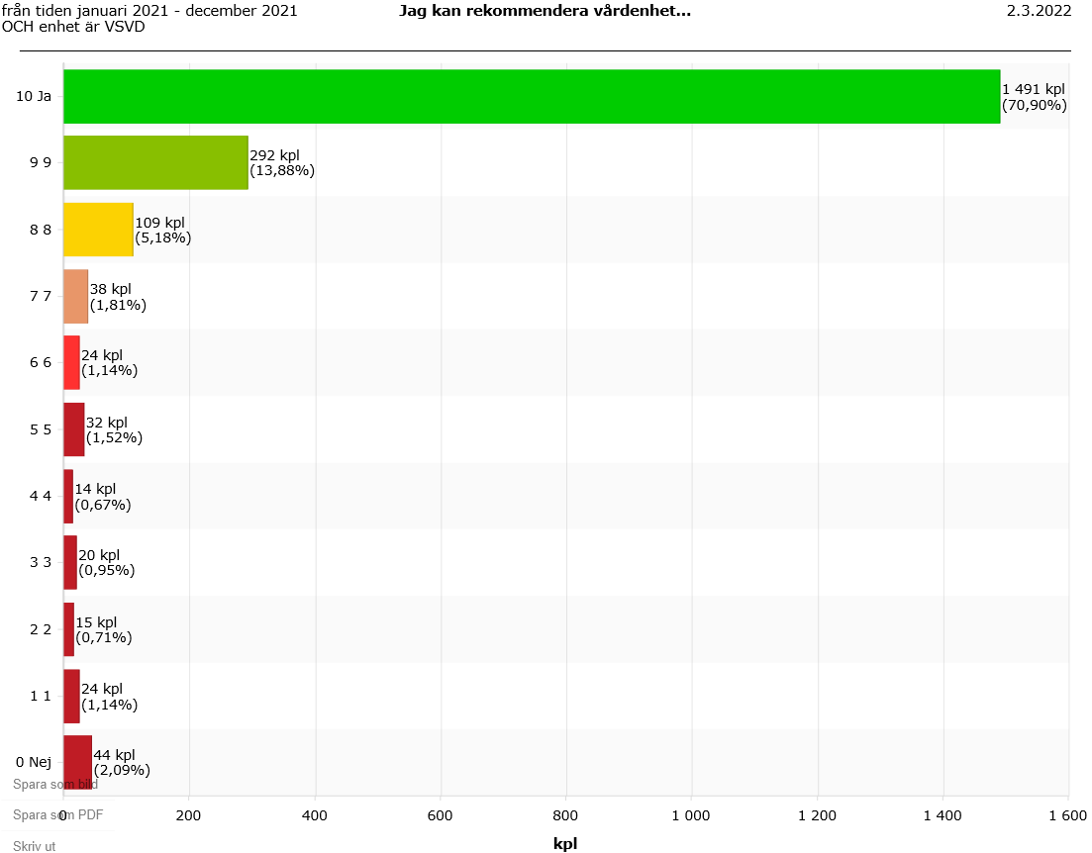
Jag kan rekommendera vårdenheten för mina nära anhöriga Skala 1-10.
NPS-talet = 77
är mycket bra, men år 2020 var NPS-talet 80.

Slide 8
Voin suositella hoitopaikkaa läheiselleni? Asteikko 1-10.
NPS-luku = 77,
eli erittäin hyvä, mutta vuonna 2020 NPS oli 80.

Slide 9
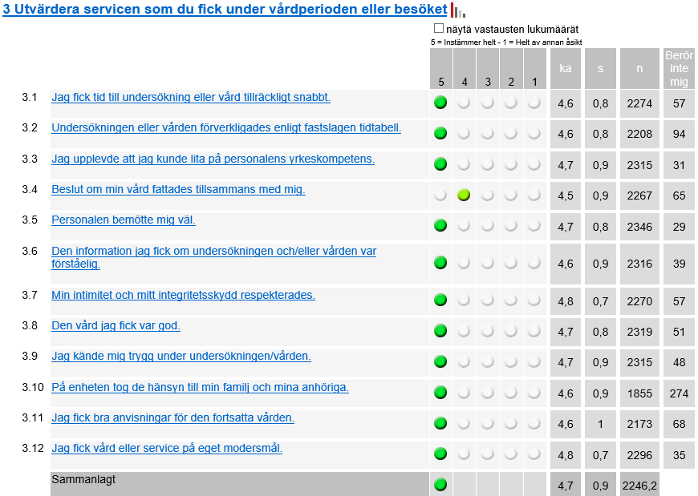
Utvärdera servicen som du fick under vårdperioden eller besöket, skala 5-1

Slide 10
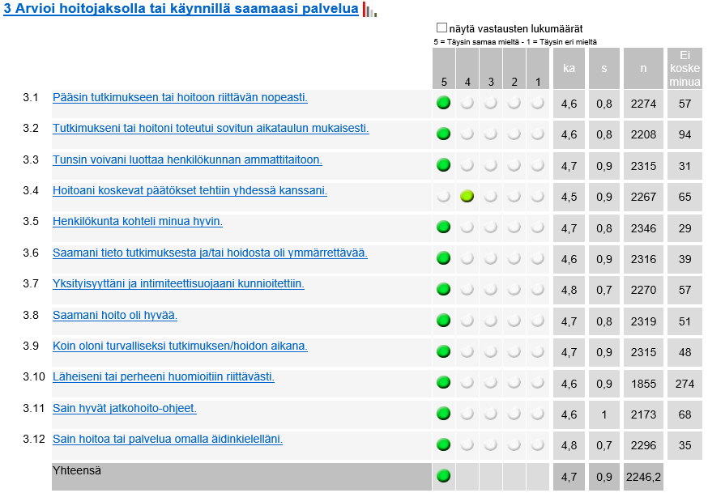
Arvioi hoitojaksolla tai –käynnillä saamaasi palvelua, asteikko 1-5

Slide 11
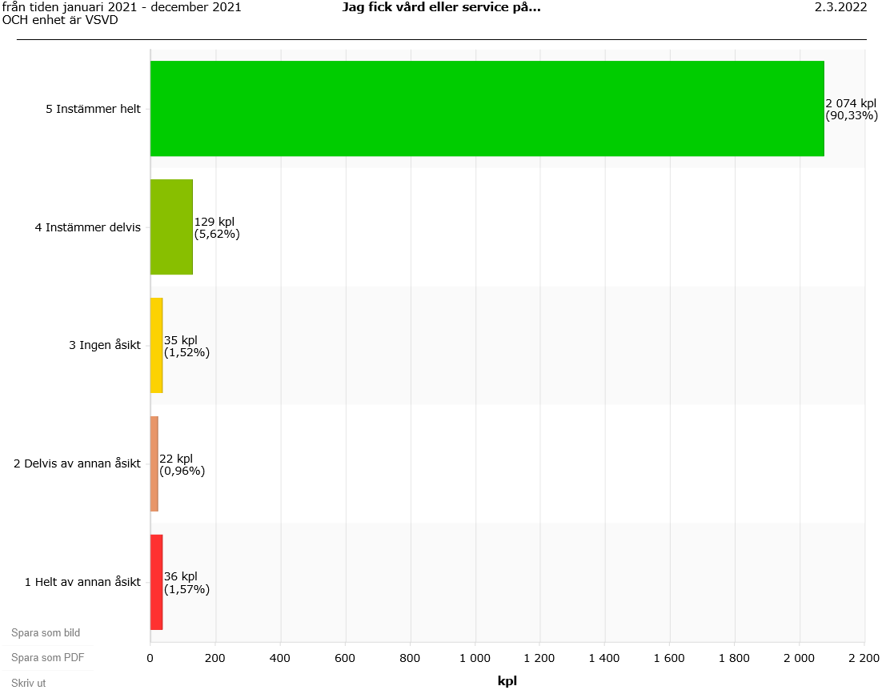
Jag fick vård eller service på eget modersmål

Slide 12
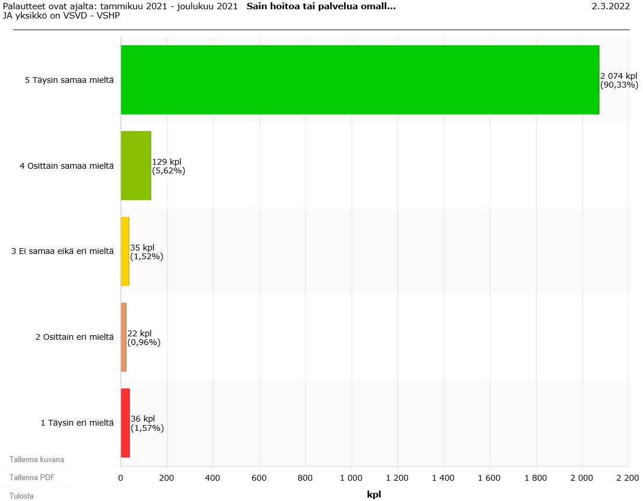
Sain hoitoa tai palvelua omalla äidinkielelläni

Slide 13
Antalet språkrelaterade responser angivet per enhet (VCS)
Enhet | Finskspråkig kund | Svenskspråkig kund
Preoperativa polikliniken | 1 | -
Jouravdelningen | - | 1
Akuten | 1 | 4
Intensiv- och övervakningsavdelning | - | 1
Lung- och neurologiska polikliniken | 1 | -
Kirurgiska polikliniken | - | 1
Ögonenhet | 3 | 5
Inremediciniska polikliniken | 1 | -
Strålbehandling | 3 | -
Telefonväxel | 1 | 1
Barnpolikliniken | - | 1
Akutpsykiatriska avdelning 2 | 1 | -
Psykiatriska polikliniken | - | 1
T3 | - | 1
Inremedicinisk och neurologisk avdelning | - | 1

Slide 14
Kieleen liittyvien palautteiden määriä VKS:n yksiköittäin
Yksikkö | Suomenkielinen asiakas | Ruotsinkielinen asiakas
Preoperatiivinen poliklinikka | 1 | -
Päivystysosasto | - | 1
Päivystyspoliklinikka | 1 | 4
Teho- ja valvontaosasto | - | 1
Keuhko- ja neurologian poliklinikka | 1 | -
Kirurgian poliklinikka | - | 1
Silmäyksikkö | 3 | 5
Sisätautien poliklinikka | 1 | -
Sädehoito | 3 | -
Puhelinvaihde | 1 | 1
Lastenpoliklinikka | - | 1
Akuuttipsykiatrian osasto 2 | 1 | -
Psykiatrinen poliklinikka | - | 1
T3 | - | 1
Sisätautien ja neurologian osasto / | - | 1

Slide 15
Några öppna svar om språket Muutama avoin palaute kieleen liittyen
Om personalen inte kan klientens modersmål och inte förstår vad hen säger måste man hämta någon som förstår och inte bara strunta i det. Finland är ett tvåspråkigt land och man har rätt att få vård på eget modersmål. Personalen bör även lyssna på patienten och inte bara anta att de inte orkar eller vill. Är man inte en empatisk vårdare bör man byta jobb.
-> Käsittely: Asiakkaan kokema kielitaidottomuus hoitajien taholta on vakava asia. Nyt useita uusia hoitajia joiden kielitaito on puutteellinen mutta ovat kielikoulutuksessa ja yrittävät lukea kieltä vapaa-ajalla. Aina jos ei päästä yhteisymmärrykseen potilaan kanssa pitää hakea apua muilta kollegoilta kielen kääntämiseen eikä jättää potilasta itsekseen ilman apua.
Sanelu potilaan äidinkielellä tai nopeampi käännöspalvelu.
Olisin toivonut että ruotsinkieliset hoitajat olisivat keskustelleet keskenään suomea hoitoaikanani, koska olen suomenkielinen.
-> Käsittely: keskusteltu henkilökunnan kanssa
Kielikurssi ko. henkilökunnalle ja sitkeää suomen kielen treeniä.
Kanske att personalen hjälps åt beroende på språkkunskaper. .-> Käsittely: keskusteltu henkilökunnan kanssa
Personalen behöver vara medvetna om att båda språken, finska och svenska, behövs i arbetet. Kommunikationen om information mellan personalen och klienten själv behövs förbättras. .-> Käsittely: keskusteltu henkilökunnan kanssa
Mera svenskspråkiga. Och börja ta på allvar!
2 språkig personal
Dålig betjäning på svenska i flera situationer. Bättre hänsyn till svenskspråkiga.
Potilaiden olisi kiva kuulla suomea, kun kerran Suomessa olleen. Ruotsinkieli ensimmäisenä näissäkin lomakkeissa, emme ole Ruotsissa. Nytkin ruotsin kieli vain kuuluu ja raikaa.
-> Käsittely: Yksikössä ja organisaatiossa sovittu toimintatapa, että potilaan aikana puhutaan potilaan äidinkieltä. Jos tilanne vaatii toisen kielen käyttöä, tulee se selvittää potilaalle.
Ulkomaalaistaustaisen lääkärin kanssa kommunikointi oli vaikeaa.

Slide 16
Tack!
Kiitos!

Slide 17
Välmående genom livet.
Hyvinvointia läpi elämän.

